Slide 1
Kickoff projektu pt.:
OPRACOWANIE PRZEŁOMOWEGO PROCESU I URZĄDZENIA DO AUTOMATYCZNEGO PROSTOWANIA SMUKŁYCH WYROBÓW DRĄŻONYCH O SZEROKIEJ ZMIENNOŚCI PRZEKROJU POPRZECZNEGO I DUŻEGO ZAKRESU DŁUGOŚCI.
Część techniczna
Poznań, 12-13.05.2016

Slide 2
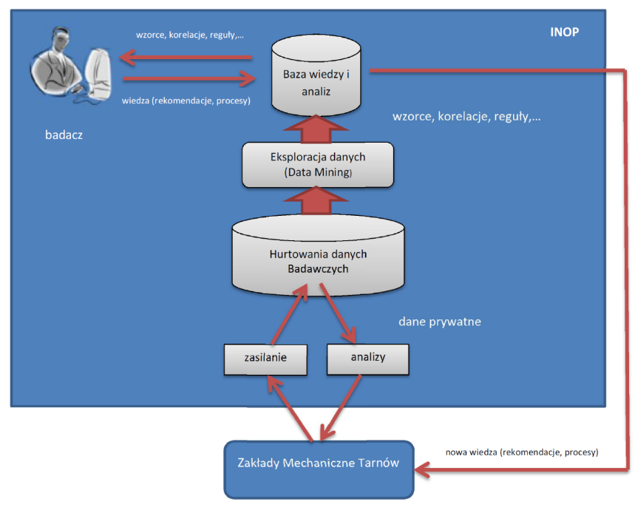
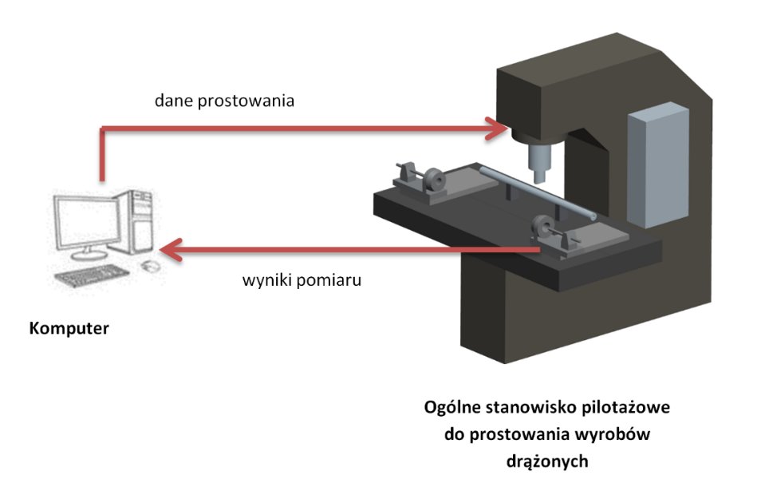
Celem projektu jest opracowanie przełomowego procesu i urządzenia opartych na eksperckim systemie rekomendacji do automatycznego prostowania precyzyjnych rur grubościennych o zmiennym przekroju ścianki.

Slide 3
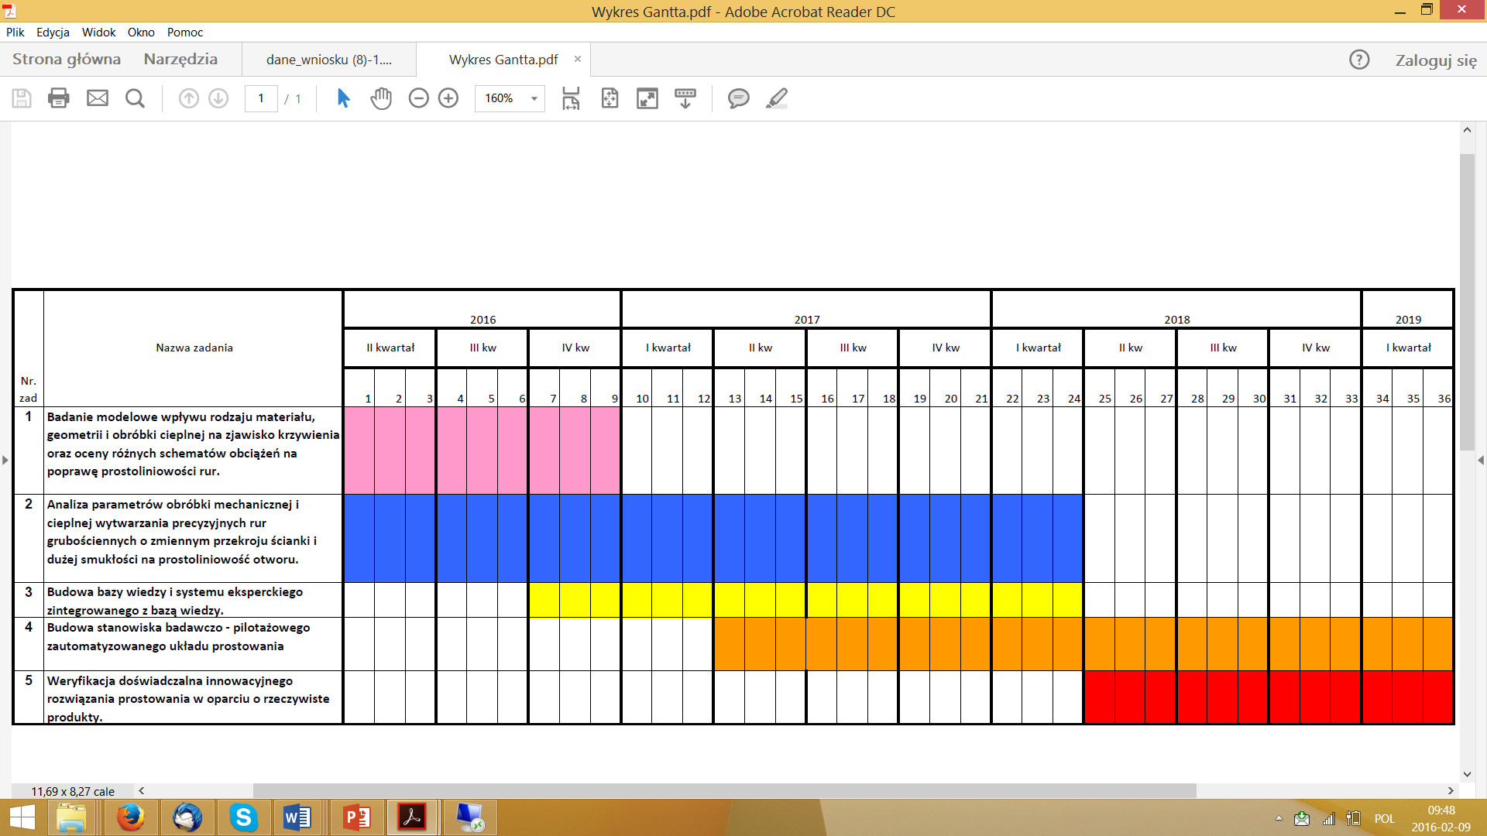
Plan projektu
ETAP 1 – Badanie modelowe wpływu rodzaju geometrii i obróbki cieplnej na zjawisko krzywienia oraz oceny różnych schematów obciążeń na poprawę prostoliniowości rur.
ETAP 2 –Analiza parametrów obróbki mechanicznej i cieplnej wytwarzania precyzyjnych rur grubościennych o zmiennym przekroju ścianki i dużej smukłości na prostoliniowość otworu.
ETAP 3 – Budowa hurtowni danych i systemu eksperckiego
ETAP 4 –Budowa stanowiska badawczo - pilotażowego zautomatyzowanego układu prostowania .
ETAP 5 – Weryfikacja innowacyjnego rozwiązania prostowania w oparciu o rzeczywiste produkty.
Notes:
Etapy badań zostały tak zaplanowane aby odpowiedzieć na przedstawione wyzwania technologiczne i umożliwić zastosowanie innowacyjnego procesu. Przyjęty plan stanowi logiczny ciąg zadań, który doprowadzi do rozwiązania zagadnień technologicznych

Slide 4
ETAP 1:
Wykonawca: INOP
Termin realizacji: od 01-04-2016 do 31-12-2016 r
Obejmuje badania modelowe wpływu rodzaju geometrii i obróbki cieplnej na zjawisko krzywienia oraz oceny różnych schematów obciążeń na poprawę prostoliniowości smukłych wyrobów drążonych.
Wyniki prac umożliwią opracowanie wstępnej koncepcji prostowania smukłych wyrobów drążonych o dużej zmienności przekroju poprzecznego (od średnicy otworu 6 do 25 mm) i dużego zakresu długości (od 500 do 3000 mm) pozwalającego na prostowanie z dokładnością prostoliniowości osi otworu
do 0,05 mm na całej długości wyrobu.

Slide 5
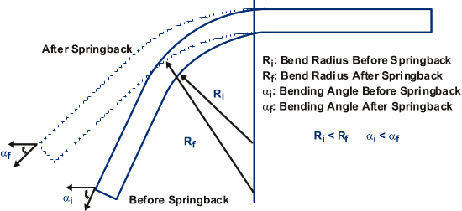
ETAP 1:
Zakres prac:
1. Badania metalograficzne materiału dostawy oraz próbek po określonych operacjach obróbki mechanicznej i cieplnej, pamięć kształtu;
2. Ocena naprężeń wewnętrznych po poszczególnych operacjach obróbczych (zarówno w badaniach modelowych jak i docelowych wyrobów)
3. Przeprowadzenia oceny różnych schematów obciążenia prostującego na efekt prostoliniowości,
4. Ocena wpływu geometrii na efekt prostowania
5. Budowa stanowiska badawczego pozwalającego na badanie wpływu złożonych obciążeń (gięcie, rozciąganie, skręcanie, naprężeń dynamicznych itd.) na efekt prostowania.
6. Przebadanie możliwości zastosowania odprężania wibracyjnego w celu ustalenia częstotliwości drgań własnych materiału pozwalających skutecznie usunąć naprężenia w danym etapie procesu technologicznego.
7. Badania numeryczne w oparciu o systemy MES pozwalające na poszukanie zależności siłowych i naprężeniowych na proces prostowania.

Slide 6
ETAP 1:
Efektem końcowym etapu będzie koncepcja technologii produkcyjnej uwzgledniająca optymalną technologie do prostowania smukłych wyrobów drążonych obejmująca m.in. :
wyboru wariantu optymalnego procesu technologicznego;
baza danych własności technologicznych i użytkowych materiałów wykorzystywanych w produkcji
określone graniczne wartości będące kryterium zastosowania metody niwelowania negatywnych efektów procesu obróbki cieplnej w ZM TARNÓW.
Uzyskanie tych efektów pozwoli kontynuować pracę mającą na celu zweryfikowanie założeń zaprojektowanej technologii wytwarzania i zbudowanie w tym celu prototypowej linii produkcyjnej i pomiarowej.

Slide 7
ETAP 1:
1. Ryzyko, że prowadzone badania w zakresie opracowania wielowariantowej koncepcji prostowania smukłych wyrobów drążonych mogą nie dać ostatecznych wyników. Wnioskodawca zakłada taki scenariusz, dlatego też określił czas realizacji etapu na takim poziomie, by w razie zaistnienia tego ryzyka, dokonać badania większej liczby prób.
2. Ryzyko, że w czasie badań może pojawić się ryzyko nieprawidłowych wyników badań. Wnioskodawca będzie dbał o regularną kalibrację sprzętu badawczego oraz prowadzić weryfikacje prac poszczególnych członków zespołu badawczego oraz podwykonawców.
3. Ryzyko pojawienia się nowych technologii. Konieczność podążania za najnowszymi rozwiązaniami zmusza do obecności na konferencjach, targach oraz śledzenia bieżących osiągnięć. Brak jest obecnie doniesień o opracowaniach technologicznych w obszarze proponowanym we wniosku.

Slide 8
ETAP 2:
Wykonawca: Zakłady Mechaniczne TARNÓW
Termin realizacji: od 01-04-2016 do 31-03-2018 r
Analiza parametrów obróbki mechanicznej i cieplnej wytwarzania smukłych wyrobów drążonych o dużej zmienności przekroju poprzecznego – średnica 6-25 mm i dużego zakresu długości (500-3000mm).
Przeprowadzenie prac pozwalających na analiza przebiegu istniejących procesów wytwarzania smukłych wyrobów drążonych, w szczególności wpływu parametrów obróbki mechanicznej i cieplnej, na zjawisko wykrzywiania się półwyrobu.

Slide 9
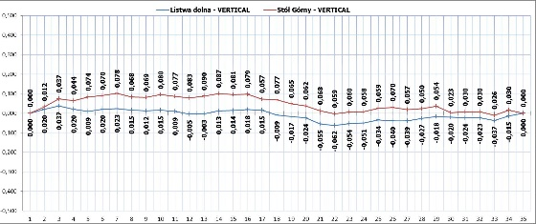
ETAP 2:
Zakres prac:
Wyselekcjonowanie optymalnego systemu automatycznego pomiaru prostoliniowości otworu (w zakresie 0,05 mm) na całej długości rury; do stanowiska badawczego do pomiaru prostoliniowości otworu.
Zebranie informacji o metodyce prostowania (z ustawianiem ręcznym położenia rury na prasie) przy stosowanym obecnym procesie prostowania i powiązania ze stopniem deformacji oraz wiedzą historyczną z tego zakresu.
Wyprowadzenie ww. informacji do bazy wiedzy.
Porównanie systemu automatycznego pomiaru z systemami manualnymi.
Notes:
Realizacja tego zadania polegać będzie na wyborze optymalnego automatycznego systemu pomiarowego umożliwiającego bardzo precyzyjny pomiar prostoliniowości w zakresie tolerancji 0,05 mm na długości smukłego wyrobu drążonego. Zostanie wyselekcjonowany najlepszy system pomiarowy umożliwiający pomiar wewnętrzny tzn. pomiar prostoliniowości otworu o różnych średnicach mianowicie zaczynających się od 6 mm a kończący na 23 mm, oraz różnych długościach rur od 0,5 m do 3 m. Po dogłębnej analizie metod pomiarowych umożliwiających pomiar z narzuconą prostoliniowością, zostanie zbudowane zautomatyzowane stanowisko badawcze umożliwiające w skali sprawdzenie dokładności metody pomiaru.
Na tym etapie zadania zostaną zebrane informacje o metodyce pomiaru prostoliniowości smukłych wyrobów drążonych o dużej zmienności przekroju poprzecznego – średnica 6-25 mm i dużego zakresu długości (500-3000mm) przy obecnie stosowanych metodach pomiarowych wykorzystywanych w ZMT. Zostanie zbudowana baza informacji dotycząca parametrów prostowania oparta na wieloletnim doświadczeniu pracowników ZMT. Gromadzenie informacji polegać będzie na zapisywaniu wszystkich parametrów w trakcie procesu prostowania danego modelu smukłych wyrobów drążonych. W szczególności chodzi tu po wyznaczanie płaszczyzn przegięć i wielkości strzałki ugięcia w stosunku do wielkości wykrzywienia. Ważnym parametrem jest również wyznaczenie siły jakiej trzeba użyć do wyprostowania detalu oraz w których miejscach podeprzeć prostowaną rurę aby uzyskać najlepszy efekt.
Uzyskane informacje zgromadzone podczas obserwacji obecnej metody pomiaru i prostowania posłużą do zbudowania bazy wiedzy. Tak przygotowana baza danych posłuży do stworzenia systemu sterującego całą procedurą prostowania. Współczesne systemy komputerowe oparte na przetwarzaniu dużej ilości danych (hurtownie danych) otwierają nowe możliwości zautomatyzowanych procesów poszukiwania zależności nie skorelowanych informacji. Nie ograniczają również ilości informacji, co pozwala na efektywne wykorzystanie metod statystycznych. Szczególnie metody statystyczne pozwalają na ilościowy opis poprzez budowę histogramów czy oceny sumarycznej częstotliwości odpowiadających do prawdopodobieństwa wystąpienia negatywnych zdarzeń.
W oparciu o przeprowadzone próby na wytypowanym w pełni zautomatyzowanym stanowisku pomiarowym zostanie ono porównane z manualnym systemem pomiarowym wykorzystywanym obecnie przez pracowników ZMT. Zostaną porównane korzyści i zalety wprowadzenia automatycznego pomiaru, w obszarze takich czynników jak czas pomiaru, dokładność i precyzyjność pomiaru czy pracochłonność. Zautomatyzowanie pomiaru pozwoli obniżyć koszty prostowania i poprawi bezpieczeństwo na stanowisku pomiarowym, które w docelowej formie będzie połączone ze stanowiskiem prostowania.

Slide 10
ETAP 2:
Kamieniem milowym, który zadecyduje o powodzeniu projektu badawczego będzie wybór optymalnego systemu pomiarowego na podstawie którego zostanie zbudowane zautomatyzowane stanowisko pomiarowe, zintegrowane z urządzeniem prostującym. Rozbudowanie bazy danych o informacje zebrane w trakcie etapu.
-Ryzyko związane z systemem zarządzania. System zarządzania w jednostkach biorących udział w projekcie jest gwarantem prawidłowego wykonania merytorycznego i finansowego projektu. Kadra uczestnicząca w projekcie, jak i kadra administracyjna jest w pełni przygotowana do realizacji takich projektów. Ma ona doświadczenie z dotychczasowej realizacji projektów.
- Ryzyko złego doboru systemu pomiarowego. Ryzyko to jest określane jako niskie lub średnie, jednak aby przeciwdziałać niemu zostanie przeprowadzone badanie kontrolne zmierzające do zweryfikowania
wybranych systemów, po czym w razie konieczności systemy te zostaną skorygowane. Proces ten będzie
powtarzany aż do uzyskania optymalnego pomiaru.

Slide 11
ETAP 3:
Wykonawca: INOP
Termin realizacji: od 01-10-2016 do 31-03-2018 r
Zbudowanie systemu eksperckiego wraz z hurtownią danych będąca podstawą bazy wiedzy dla zgromadzenia informacji z zakresu pomiarów i procesu prostowania ręcznego oraz informacji materiałowych i geometrycznych. -ustalenie zbioru charakterystyk, określenie formatów ich reprezentacji oraz źródeł i metod ich pozyskiwania

Slide 12

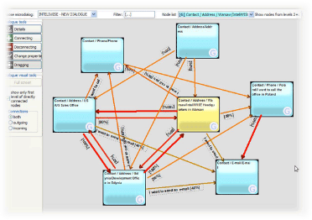
ETAP 3:
Zakres prac:
odkrycie relacji między charakterystykami na potrzeby tworzonego systemu
standaryzacja formatów danych pomiarowych w celu ich późniejszego, automatycznego przekazywania do powstającego dedykowanego systemu;
zaprojektowanie i implementacja logicznych i fizycznych struktur hurtowni danych
zaprojektowanie procesu ETL (Extract-Trasform-Load) gromadzącego dane z urządzeń pomiarowych i przesyłającego dane do hurtowni danych, gdzie poszczególne informacje będą dzielone na fakty i wymiary analizy. Dla zebranych faktów będą tworzone wielowymiarowe agregaty pozwalające na szybkie określanie danych sterujących procesem produkcyjnym.
Notes:
Kolejnym działaniem będzie wnikliwa analiza tworzonego modelu danych pod kątem ujawnienia braków informacyjnych i wskazania ewentualnych dodatkowych zasileń informacyjnych, celem zapewnienia skutecznego wnioskowania.
Zbudowane muszą być reguły ochrony danych w takim zakresie, aby uniemożliwić dostęp do informacji ważnych (niejawnych) osobom lub instytucjom nieuprawnionym. Raporty
zawierać będą opis aktualnego charakteru danych, propozycję standaryzacji danych do wspólnych formatów, projekt procesu ETL, projekt relacji danych oraz wybór typów baz danych w celu zrealizowania hurtowni danych.
Usystematyzowanie procesu zbierania danych dotyczących procesów wytwarzania smukłych wyrobów
drążonych pozwoli na automatyczne gromadzenie olbrzymich wolumenów danych. Cele tworzonego
systemu:
a)automatyczną detekcję anomalii w danych
b)automatyczne odkrywanie wiedzy z danych przechowywanych w systemie
c)archiwizowanie wyników wykonanych analiz
d)sterowanie procesami produkcyjnymi rur
e)sterowanie urządzeniem do prostowania smukłych wyrobów drążonych o zmiennym przekroju ścianki
Do realizacji celu (a) zostanie wykorzystana technologia baz i hurtowni danych. Oprócz wspierania analizy
wykonywanej przez ludzi, system będzie dokonywać automatycznego odkrywania wzorców, korelacji,
zależności i schematów. Do zrealizowania celu (b) planuje się wykorzystanie obecnej wiedzy z zakresu
analizy szeregów czasowych oraz eksploracji strumieni. Eksperymentalnie zostaną porównane mechanizmy
takie jak średnie kroczące, klasyfikatory proste i złożone oraz detektory dryftu w celu wybrania i
zaimplementowania optymalnego rozwiązania. Dokładne algorytmy wykorzystane do realizacji celu (b)
zostaną wybrane na drodze eksperymentów. Do realizacji celu (c) zostanie wykorzystana osobna baza
danych (baza wniosków), w której przechowywane będą podsumowania wykonanych analiz. Dzięki
prowadzonej analizie eksploracyjnej, pozyskana zostanie nowa wiedza o zależnościach i zjawiskach
zachodzących w procesach technologicznych produkcji smukłych wyrobów drążonych
Opracowane zostaną metody wizualizacji wiedzy poprzez wykorzystanie wszystkich graficznych znaczeń,
które mogą być użyte do konstruowania i transferu zmierzającego do kompleksowego i dogłębnego
zrozumienia. Poza zwykłym transferem faktów wizualizacja wiedzy umożliwi także przekaz istoty rzeczy,
doświadczeń, wartości, oczekiwań, perspektyw, opinii i przewidywań. Stworzona zostanie heterogeniczna
bazy wiedzy, która stanowić będzie repozytorium wiedzy. Zaproponowana baza zostanie wyposażona w
narzędzia zapewniające semantyczną integrację zasobów, pozwalające na maszynową interpretację i
wnioskowanie. Formalizmem reprezentacji wiedzy spełniającym stawiane wymagania są modele
ontologiczne (logiki deskrypcyjnej) umożliwiające stworzenie przetwarzalnego komputerowo modelu wiedzy
dziedzinowej. Konieczne staje się określenie formalnej struktury wiedzy, która ma zniwelować różnice w
zakresie semantycznym. W zależności od charakteru zmiennych i obserwowanych zjawisk, może zaistnieć
konieczność zastosowania implikacji, bądź agregatów, czy odwzorowania probabilistycznego. Pozyskana
wiedza zostanie zapisana z użyciem właściwych formalizmów reprezentacji reguł celem wykorzystania jej w
procesie wnioskowania. Opisana baza wiedzy powstawać będzie w sposób iteracyjny.
Prace implementacyjne nad systemem ekspertowym doprowadzą do wdrożenia automatycznego sterowania
procesami produkcyjnymi oraz specjalistycznymi urządzeniem do prostowania smukłych wyrobów
drążonych.
Do realizacji

Slide 13
ETAP 3:
Efektem końcowym będzie stworzenie eksperckiego systemu zbierającego i przetwarzającego dane, które zostaną wykorzystane w optymalizacji procesu prostowania smukłych wyrobów drążonych.
Ryzyko: Prowadzone badania nad hurtownią danych będąca podstawą bazy wiedzy dla zgromadzenia informacji z zakresu pomiarów i procesu prostowania ręcznego oraz informacji materiałowych i geometrycznych mogą nie dać ostatecznych wyników. Wnioskodawca zakłada taki scenariusz, dlatego też określił czas realizacji etapu na takim poziomie, by w razie zaistnienia tego ryzyka, dokonać badania większej liczby prób.
Ryzyko ograniczenia co do oprogramowania, które będzie wspierać system ekspercki – mniejszy wybór dozwolonych systemów przez klienta/ograniczenie uniwersalności usługi. Minimalizacja tego ryzyka nastąpi poprzez zgłoszenie do producentów/deweloperów danego oprogramowania celem zapewnienia wsparcie dla wymaganych funkcji.
Ryzyko nieprawidłowych wyników badań. Wnioskodawca będzie dbał o regularną kalibrację sprzętu badawczego oraz będzie prowadził weryfikacje prac poszczególnych członków zespołu badawczego
Notes:
Dane umożliwią: automatyczną detekcję anomalii w danych, automatyczne odkrywanie wiedzy z danych przechowywanych w systemie, archiwizowanie wyników wykonanych analiz, sterowanie procesami produkcyjnymi rur, sterowanie urządzeniem do prostowania smukłych wyrobów drążonych o zmiennym przekroju ścianki. System ten ma umożliwić przeprowadzenie pełnego procesu produkcyjnego według innowacyjnej procesowo technologii.

Slide 14
ETAP 4:
Wykonawca: INOP
Termin realizacji: od 01-04-2017 do 31-03-2019
Celem etapu jest zbudowanie kompletnie zautomatyzowanego stanowiska do prostowania smukłych wyrobów drążonych.

Slide 15

ETAP 4:
Zakres prac:
W pierwszym etapie tego zadania zostanie opracowana dokumentacja konstrukcyjna prototypowego urządzenia do automatycznego prostowania rur grubościennych metodą na zimno.
Wykonanie w metalu zaprojektowanego zautomatyzowanego urządzenia.
Zintegrowanie powstałego stanowiska badawczo – pilotażowego, automatycznego układu prostowania rur precyzyjnych ze zbudowanym w zadaniu 3 systemem ekspertowym oraz z unikatowym systemem pomiarowym opracowanym w zadaniu 2.
Sprawdzenie poprawności działania całego stanowiska zautomatyzowanego układu prostowania rur precyzyjnych

Slide 16
ETAP 4:
Efektem końcowym będzie zbudowanie automatyzowanego stanowiska do prostowania smukłych wyrobów drążonych.
Umożliwi to przeprowadzenie badań weryfikujących hipotezę projektu i efektywność systemu ekspertowego .
Ryzyko natury technologicznej:
Niedotrzymanie terminu budowy stanowiska do prostowania smukłych wyrobów drążonych, związane może być z opóźnieniami wynikającymi z przedłużenia prac badawczych nad jej poszczególnymi elementami. Jako że koniecznym jest opracowanie w toku prac badawczych oraz wytworzenie wielu elementów stanowiska niezbędne jest monitorowanie każdego z procesów. W razie opóźnień koniecznym będzie przesuwanie pracowników i środków tak aby opóźnienie w jednym zakresie prowadzonych prac nie miało wpływu na pozostałe elementy linii.

Slide 17
ETAP 5:
Wykonawca: Zakłady Mechaniczne TARNÓW
Termin realizacji: od 01-04-2018 do 31-03-2019
Celem zadania jest sprawdzenie wykonanego innowacyjnego stanowiska w warunkach rzeczywistych oraz wykonanie partii próbnej smukłych wyrobów drążonych.

Slide 18
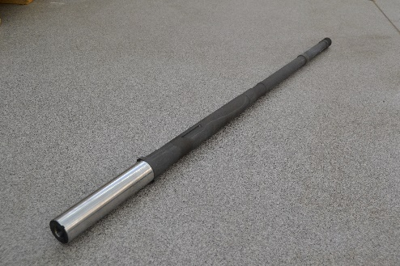
ETAP 5:
Zakres prac:
Zamontowaniu w ZMT gotowego zautomatyzowanego urządzenia do prostowania smukłych wyrobów drążonych, wykonanego w INOP.
Uruchomione oraz wykonanie partii próbnej różnej wielkości smukłych wyrobów drążonych w celu sprawdzenia poprawności działania w warunkach przemysłowych.
Sprawdzenie sposób powiązania układu pomiarowego z systemem wyznaczania płaszczyzn, strzałek ugięcia oraz miejsc deformacji smukłych wyrobów drążonych, co ma wpływ na reguły wnioskowania i przewidywania systemu eksperckiego sterującego urządzeniem prostującym.
Wykonanie partii próbnej smukłych wyrobów drążonych .

Slide 19
ETAP 5:
Efektem końcowym etapu będzie sprawdzenie i wdrożenie zautomatyzowanego stanowiska do prostowania smukłych wyrobów drążonych w procesie produkcyjnym w ZM Tarnów.
- Ryzyko związane z odejściem z pracy kadry kierowniczej i pracowników. W zakresie działalności, jaka będzie realizowana w ramach projektu, szczególną role w osiągnięciu sukcesu stanowią kwalifikacje kadry kierowniczej i pracowników. Jednocześnie, w związku z ciągłym rozwojem rynku wykorzystania nowych materiałów i technologii, istnieje na nim popyt na fachowców wyspecjalizowanych w danych dziedzinach oraz znających najnowsze technologie. Utrata sprawdzonej, wartościowej kadry może mieć niekorzystny wpływ na zdolność realizacji postawionych zamierzeń i celów. Odpowiednia polityka kadrowa, której elementami głównymi są systemy: pozyskiwania pracowników, wynagrodzenia, motywacji oraz możliwości dalszego rozwoju zawodowego, ma na celu zniwelowanie fluktuacji kadr oraz jej mobilizacje do pełnego zaangażowania w działalność przy tym projekcie.
-Ryzyko, że w międzyczasie konkurencja opracuje podobne rozwiązanie. Fakt ten spowoduje konieczność weryfikacji założeń i porównanie możliwość z konkurencją. Wnioskodawca będzie dążył do minimalizacji ryzyka poprzez jak najszybsze rozpoczęcie projektu i stały monitoring stanu wiedzy w przedmiocie badań na świecie.

